Slide 1
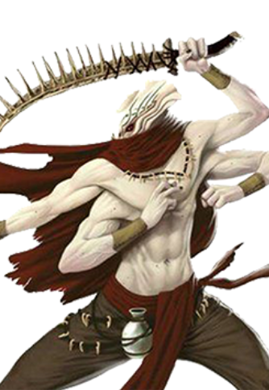
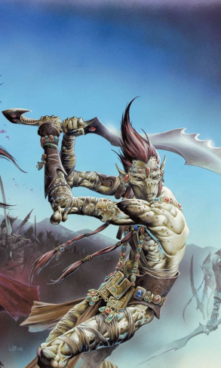
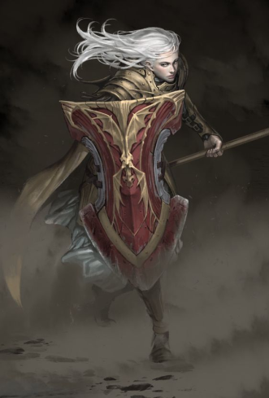
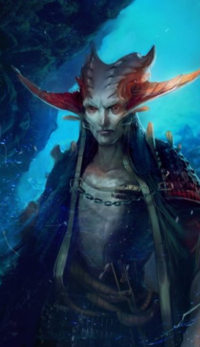
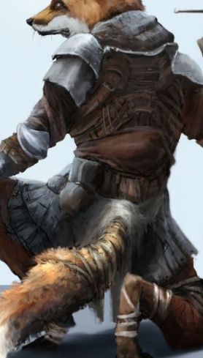
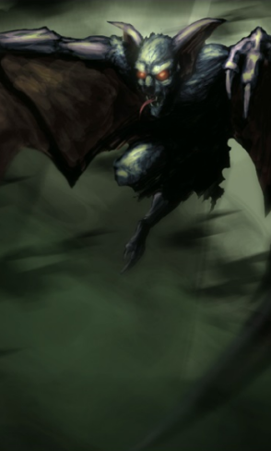
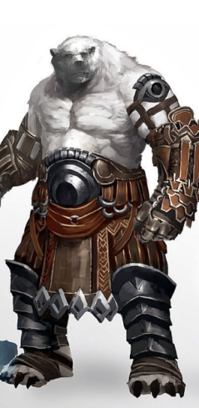
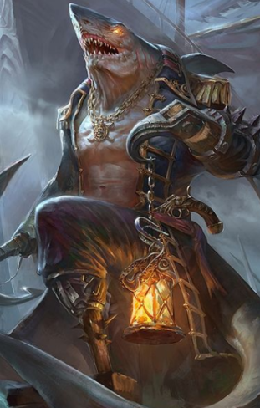
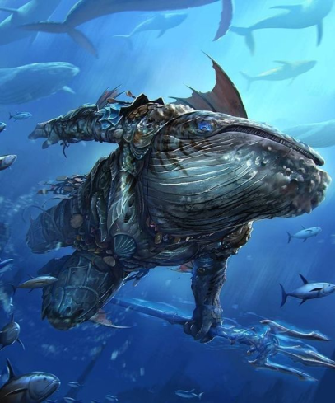
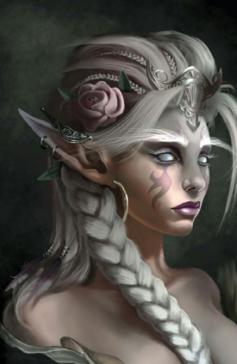
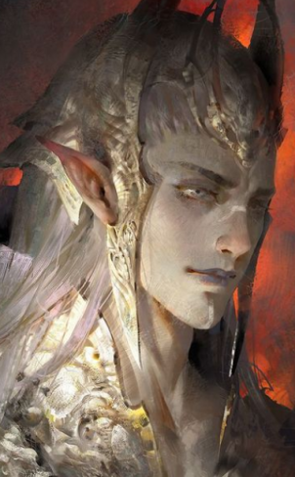
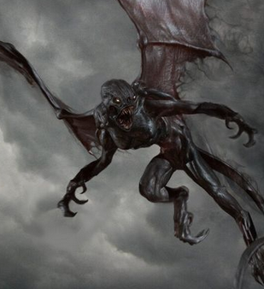
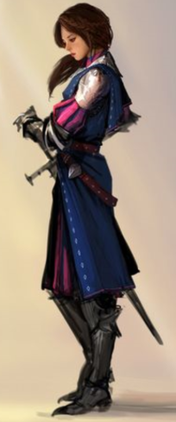
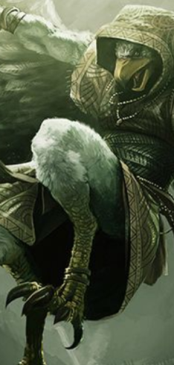
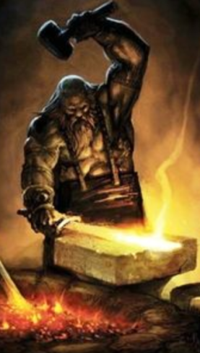
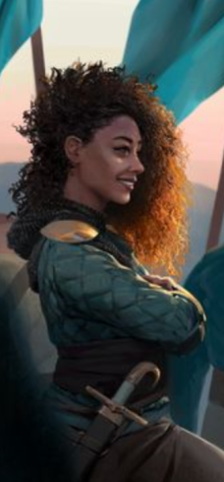
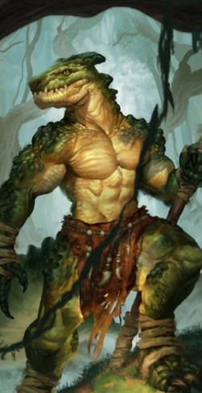
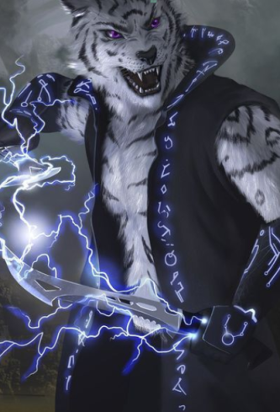
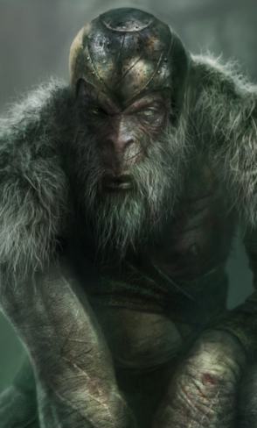
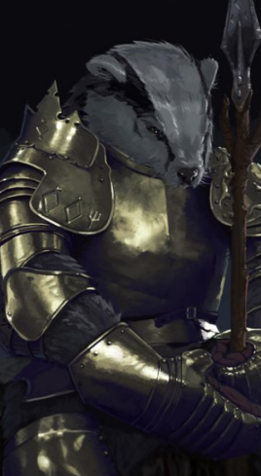
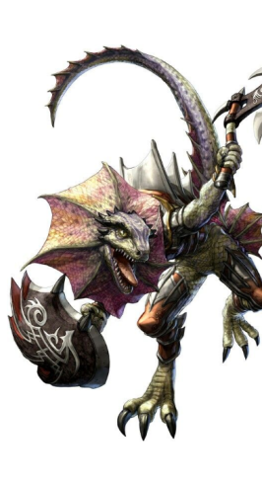
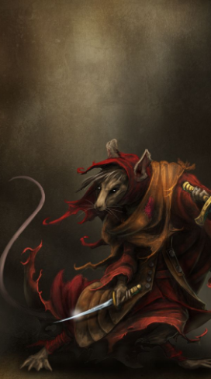
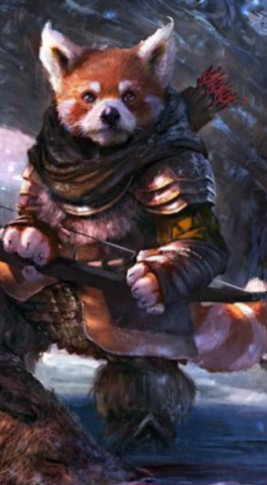
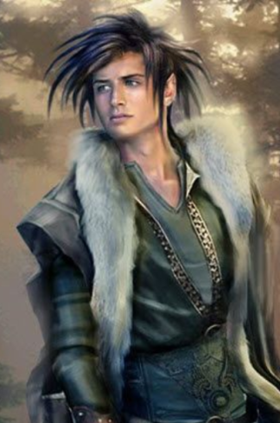
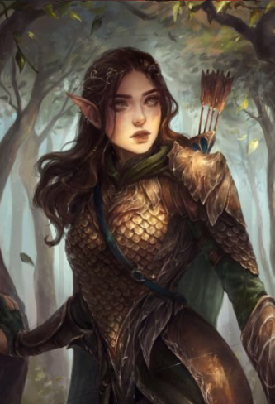
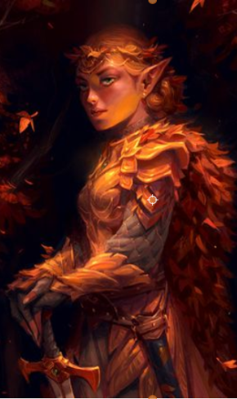
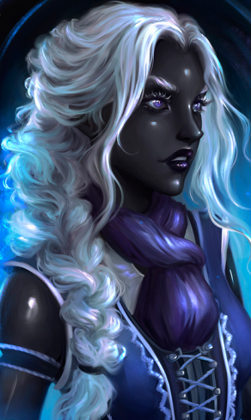
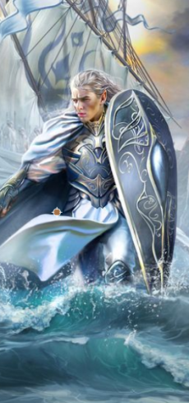
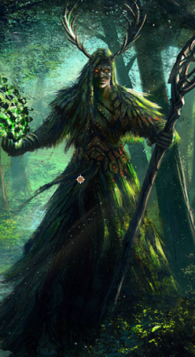
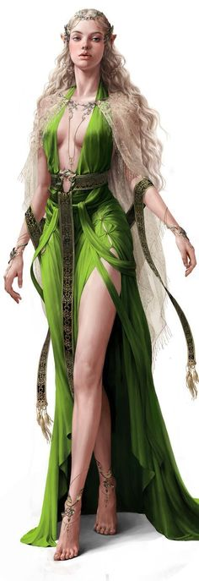
Les Fléaux
Les Fléaux sont des êtres aviaires à l’aspect horrifique. Ils ont été créés par Ketil pour l’aider à contrôler les âmes des damnés récalcitrants du plan d’Inkor.
Les Fléaux sont capables d’avaler les âmes des défunts et les recracher là où ils veulent qu’elles soient.
Les Fléaux sont parfois confondus avec les Faucheurs.

Slide 2
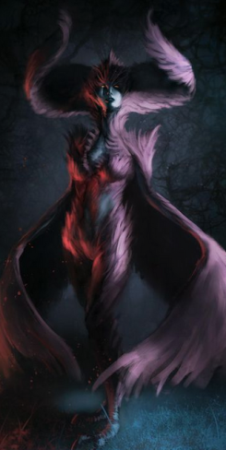
Les Furies
Les Furies ont été créées par Ketil afin de malmener les esprits des damnés continuellement. Elles sont toutes féminines et ont un aspect aviaire et démoniaque à la fois.
Les Furies sont capables de faire revivre les pires cauchemars des défunts.
Les Furies se voient attribuées un cri si strident qu’il pourrait détruire l’âme d’un vivant.

Slide 3
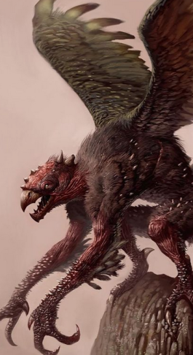
Les Faucheurs
Les Faucheurs sont des êtres aviaires et reptiliens. Leurs griffes sont extrêmement longues et acérées. Ils ont étés créés par Ketil pour être les destructeurs des âmes les plus anciennes et les plus faibles.
Les Faucheurs sont parfois confondus avec les Fléaux.
Les Faucheurs et les Furies sont en perpétuelle rivalité.

Slide 4
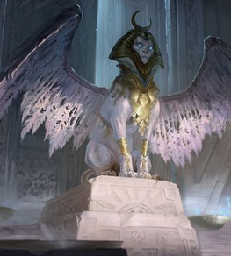
Les Sphinx
Les Sphinx sont des êtres au corps de lion, aux ailes d’aigles et à la tête humanoïde. Ils ont été créés par Inkor afin d’avoir une source continue d’âmes car les Sphinx tuent chaque personne incapable de répondre à l’énigme qu’ils posent.
Les Sphinx se voient attribués la capacité de voyager entre le plan d’Inkor et le plan de Sif.
Les Sphinx sont réputés dans les légendes comme ayant un lien très puissant avec le mana.

Slide 5
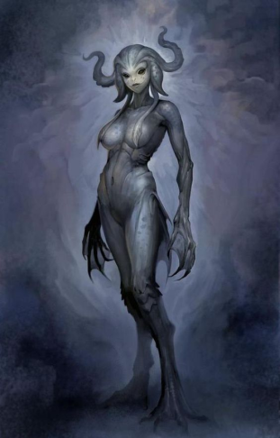
Les Wemics
Les Wemics sont des êtres aquatiques qui vivent dans les abysses marines. Ils ont été créés par Inkor afin d’envoyer des âmes d’êtres marins dans son plan.
Les Wemics sont peu connus des races terrestres.
Les Wemics, dans les légendes, attaquent par groupe de 20 individus et causent de véritables massacres.

Slide 6
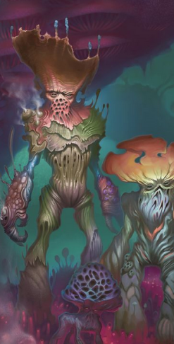
Les Spongides
Les Spongides sont une race d’humanoïdes mi-végétaux et mi-champignons. Ils dégagent un gaz toxique extrêmement nocif. Ils ont été conçus par Ketil afin de causer la mort dans les zones forestières et marécageuses.
Les Spongides dégagent toute sorte de gaz, cela peut être toxique, pour la plupart des Spongides, c’est le cas. Mais, ils peuvent aussi dégager des somnifères ou des gaz hallucinogènes.
Les Spongides ont une duré de vie très longue.

Slide 7
Les Kin
Les Lerokin
Les Sholkin
Les Myrkin

Slide 8
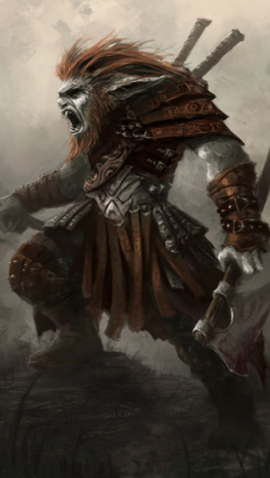
Les Lerokin
Les Lerokin (Hurleurs Sauvages) sont une race à l’aspect très « Gobelin » de grande taille mais avec une crinière soit rousse, soit brune, soit noire. Leur peau et grisâtre. Ils vivent sur l’île du Lamelone. Ils ne vouent aucun culte à aucune divinité.
Les Lerokin sont parfois associés à la divinité supérieure Thariss.
Les Lerokin sont connus comme étant des tueurs brutaux et sans émotions.

Slide 9
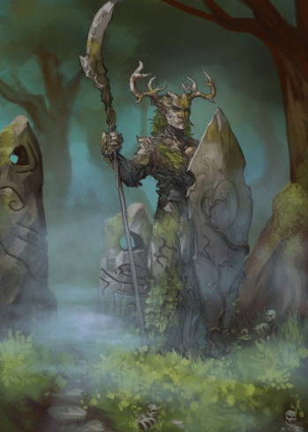
Les Sholkin
Les Sholkin (Gardiens Sauvages) sont une race d’apparence de statues de pierres mais qui sont bel et bien vivante. Elles sont « Endormies » ce qui fait qu’on les prend pour des statues mais peuvent êtres « Eveillées » et là, elles se mouvent comme tout être vivant. Ils ont été créés par la divinité veillant sur le monde, Sif.
Les Sholkin se trouvent généralement dans les lieux magiques et antiques proches de la nature.
Les Sholkin sont connus à travers les légendes pour enfants.

Slide 10
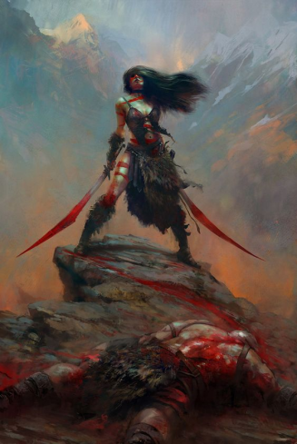
Les Myrkin
Les Myrkin (Vivants Sauvages) sont un peuple qui est similaire aux humains mais qui ont des tatouages naturels écarlates, violets ou noirs. Une chevelure noire, leur culture est semblable à celle des clans de Gaznag mais ils sont nomades. Ils ont été créés par la divinité supérieure Vuk et la divinité inférieure Ketil.
Les Myrkin sont parfois attribués aux créations de Thariss.
Les Myrkin sont parfois confondus avec les clans de Gaznag ou encore avec les Norrim.

